Slide 1
BIL | TAJUK | TARIKH | SURATKHABAR
1 | INDUSTRI PEMBINAAN DIJANGKA KEMBALI STABIL SEPARUH KEDUA | 4 JULAI 2023 | BERITA HARIAN
2 | S P SETIA LENGKAPI RUMAH BAHARU DENGAN CIRI PINTAR | 6 JULAI 2023 | BERITA HARIAN
3 | LAGI 31 PROJEK SAKIT DIPULIHKAN | 11 JULAI 2023 | SINAR HARIAN

Slide 2
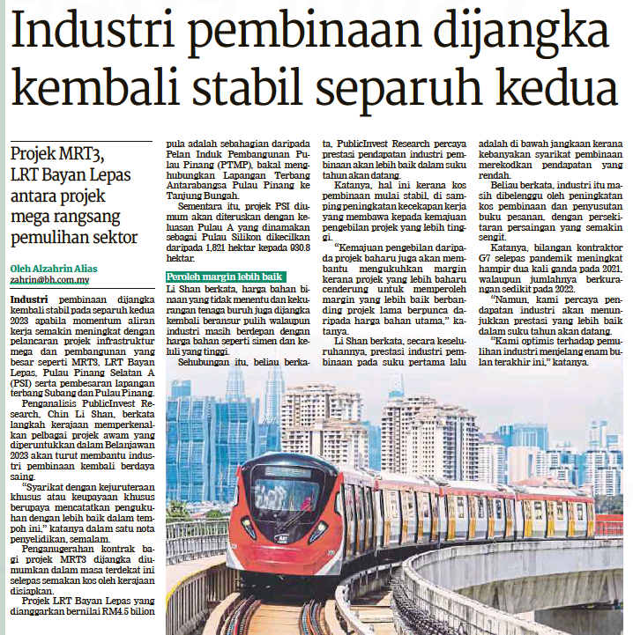
BERITA HARIAN
4 JULAI 2023
BH|INDUSTRI PEMBINAAN DIJANGKA KEMBALI STABIL SEPARUH KEDUA| MS 26

Slide 3
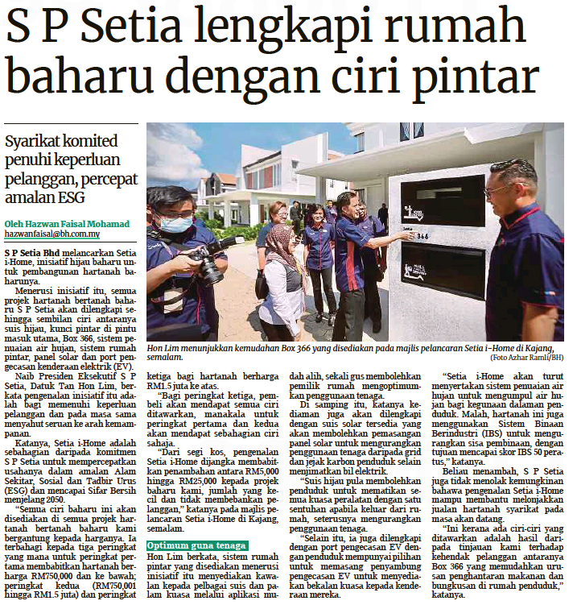
BERITA HARIAN
6 JULAI 2023
BH|S P SETIA LENGKAPI RUMAH BAHARU DENGAN CIRI PINTAR| MS 30

Slide 4
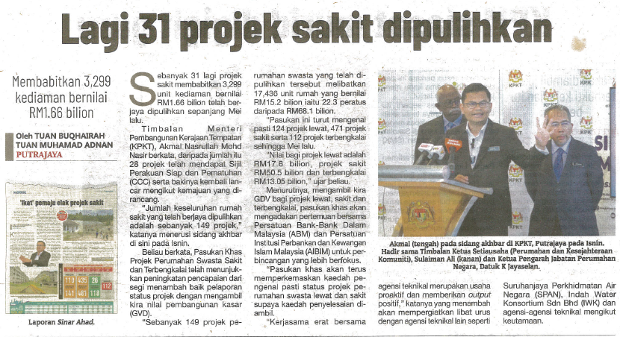
SINAR HARIAN
11 JULAI 2023
SH|LAGI 31 PROJEK SAKIT DIPULIHKAN| MS 9

